Slide 1

新时代共学基地
AI文明时代的愿力实践者成长与共创平台
益邻ELINK · 愿力实践共生大会
01
Notes:
开场30秒。黑场起，一束暖光从黑暗中亮起，节点依次浮现——不是发布课程，而是提出一个问题：文明转型期，我们要培养什么样的人？
来源备注：无历史图片；视觉=暖光+节点（程序绘制）。

Slide 2

AI正在改变人的能力边界。
而真正需要重新回答的，是人的价值。
人
AI
我是谁？ 我为什么创造？ 我的不可替代价值是什么？
02
Notes:
停顿页。语速放慢。
画面：左侧线条人（人为主体、暖白），右侧一个较小的AI节点（暖灰），中间一条细线——人与AI并肩，但人是主体。
AI改变的是能力边界；真正需要重新回答的，是人的价值。

Slide 3

时代转折期，需要培养时代骨干。
抗大不是一所普通学校，而是在民族危难时期，为时代培养能够承担使命的人。
中国人民抗日军事政治大学 · 延安 · 1936年创办
03
Notes:
停顿页。大幅真实抗大历史照片。
图片来源：Wikimedia Commons「File:1966-11 1936年抗大.jpg」（公有领域，源自《人民画报》1966年第11期）。
史实参考：抗大（中国人民抗日军事政治大学）1936年6月创办于陕北瓦窑堡，1937年1月迁延安；毛泽东任教育委员会主席，题写校训「团结、紧张、活泼、严肃」；至抗战胜利，总校及分校共培养军政干部约10余万人。（人民网·党史资料）
用法：借历史提出今天的问题——时代转折期，需要培养承担使命的人。

Slide 4

抗大
共学基地
民族危难
时代骨干
共同使命
实践成长
文明转型
文明节点
共同愿力
实践共创
过去培养承担时代责任的人。
今天培养能够创造未来的人。
04
Notes:
对照页。中间竖线=「文明之门」（暗红+节点）。
左：抗大——民族危难、时代骨干、共同使命、实践成长。
右：共学基地——文明转型、文明节点、共同愿力、实践共创。
页面核心句：过去培养承担时代责任的人；今天培养能够创造未来的人。

Slide 5

人的价值正在变化
组织范式正在变化
觉醒的人缺少新的土壤
新时代需要一种新的成长与实践基础设施。
05
Notes:
三个变化，逐条停顿：价值在变、组织在变、觉醒的人缺少土壤。
落点：新时代需要一种新的成长与实践基础设施——这就是共学基地的为什么。

Slide 6

共学基地，是面向AI文明时代，培养愿力主体、组织建设者与生态共创者的新型实践型学习共同体。
06
Notes:
定义页，停顿。三个关键词用暗红强调：愿力主体 / 组织建设者 / 生态共创者。
背景极简：一束暖光，一个节点。

Slide 7
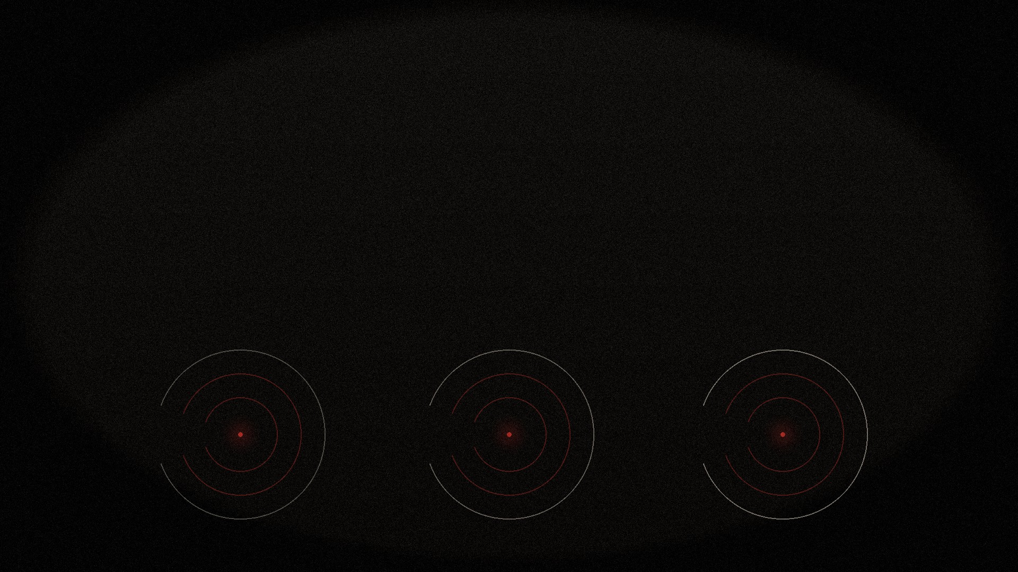
共
学
基地
共同探索
共同成长
共同创造
不是知识灌输
而是人的持续成长
不是课堂
而是实践、关系
与共创发生的空间
07
Notes:
「共·学·基地」三字拆解。
共=共同探索、共同成长、共同创造；学=不是知识灌输，而是人的持续成长；基地=不是课堂，而是实践、关系与共创发生的空间。
视觉：三个词形成不断展开的空间结构（同心弧由内向外展开）。

Slide 8

我们培养的不是学员——
我们培养文明节点。
个人成长者
企业一号位
组织建设者
生态贡献者
08
Notes:
停顿页。「我们培养文明节点。」
四类人是入口，不是HR分类表：个人成长者 / 企业一号位 / 组织建设者 / 生态贡献者。
视觉：四个独立节点连接成网络（节点网络在画面下方）。

Slide 9
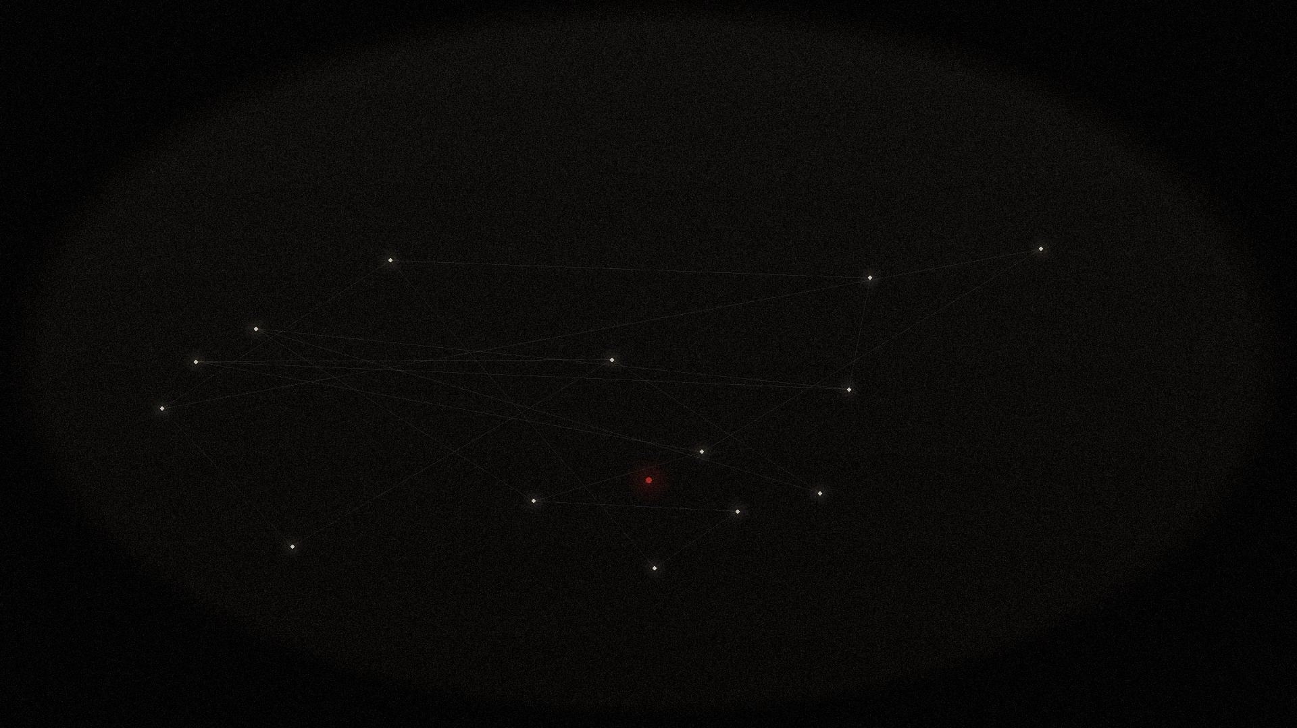
看得见自己
找得到方向
能够创造
能够连接
能够承担
能够共建
从「被组织的人」，成为「能够生成组织与生态的人」。
09
Notes:
力量页，六个关键词逐词停顿：看得见自己 / 找得到方向 / 能够创造 / 能够连接 / 能够承担 / 能够共建。
落点：从「被组织的人」，成为「能够生成组织与生态的人」。

Slide 10

共学基地四大职能
看见
看见自己、组织与时代
共创
连接
共同沉淀方法、案例与未来样本
找到伙伴与生态位置
实践
进入真实企业、项目、社区
10
Notes:
看见→连接→实践→共创，是一个持续循环的生命环（四阶段动态关系），不是四个模块。
看见自己、组织与时代；连接伙伴与生态位置；进入真实企业、项目、社区实践；共同沉淀方法、案例与未来样本。

Slide 11

智慧教练不是站在课堂前面的人，而是穿行在成长过程中的陪伴者。
个人
组织
生态
看见 · 提问 · 陪伴 · 复盘 · 校真 · 行动支持
11
Notes:
智慧教练=穿行在成长过程中的陪伴者（一条陪伴线穿过个人/组织/生态三个场景）。
关键词：看见 / 提问 / 陪伴 / 复盘 / 校真 / 行动支持。

Slide 12

一条从自己走向世界的实践路径
共创
实践
成长
成为生态节点
归源
进入真实世界
形成能力
看见自己
12
Notes:
一条从自己走向世界的实践路径：归源（看见自己）→ 成长（形成能力）→ 实践（进入真实世界）→ 共创（成为生态节点）。
注意：这是初步路径设想，不是传统课程流程箭头。

Slide 13

四个实践场域
个人
组织
企业
生态
智慧教练 · 启愿师
愿力实践型组织
愿力灯塔型企业
社区 · 共学基地
生命品牌 · 生态共建
开放中的初步方向 · 不是最终课程目录
13
Notes:
四个实践场域：个人（智慧教练/启愿师）、组织（愿力实践型组织）、企业（愿力灯塔型企业）、生态（社区/共学基地/生命品牌/生态共建）。
强调：开放中的初步方向，不是最终课程目录。

Slide 14
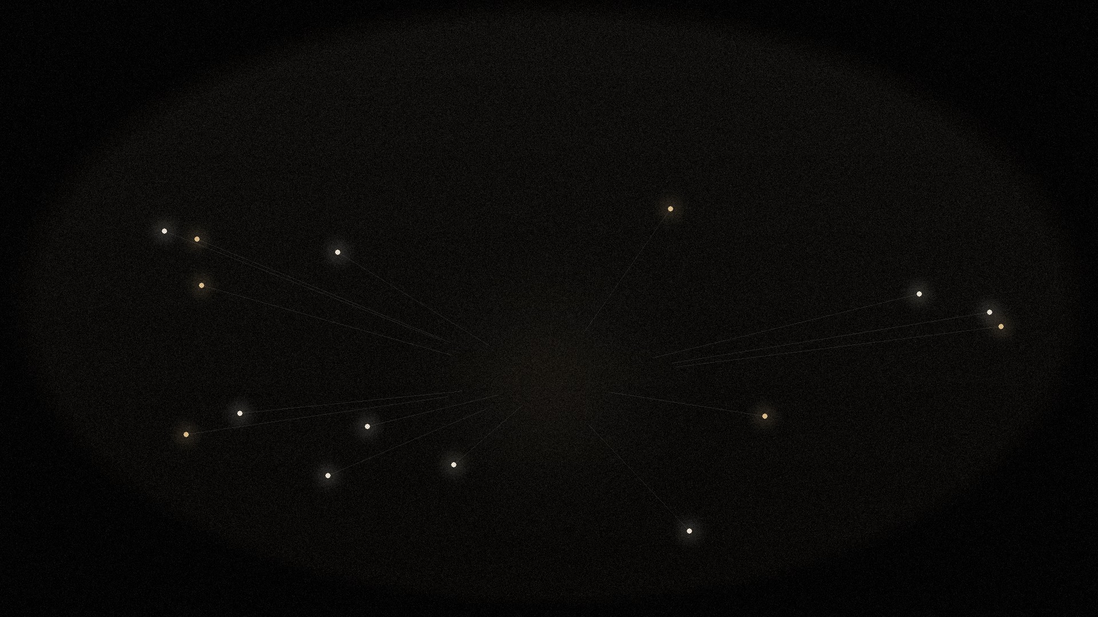
答案还没有完成。
我们希望邀请：
企业家 · 管理者 · 智慧教练 · 学者 · 组织实践者 · 生态发起人
AI时代，人如何成长？ 组织如何进化？ 企业如何成为灯塔？ 生态如何形成共生？
14
Notes:
停顿页。「答案还没有完成。」
邀请企业家/管理者/智慧教练/学者/组织实践者/生态发起人共同回答四个问题。
视觉：多个不同节点逐渐汇聚，非中心化（无金字塔）。

Slide 15

抗大培养的是民族危难中的时代骨干。
新时代共学基地，要培养文明转型中的愿力节点。
共学 · 共创 · 共生
15
Notes:
结束页，全黑背景，停顿。
封存句：抗大培养的是民族危难中的时代骨干；新时代共学基地，要培养文明转型中的愿力节点。
无二维码、无Logo墙。

